Slide 1
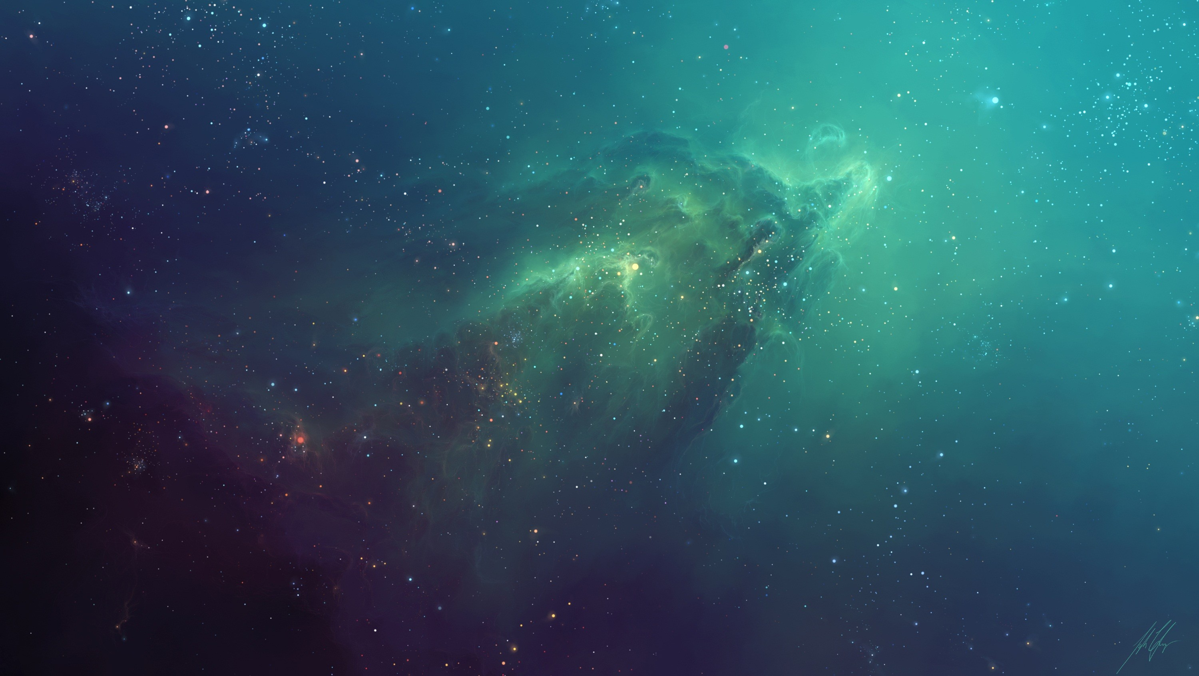

Neural-art
Notes:
亲，本页特殊字体为“Billboard”和“张海山锐谐体”，字体下载推荐网址http://www.qiuziti.com/，下载解压缩后将字体复制至C盘WINDOWS文件夹里的FONTS文件夹下即可。
1

Slide 2
Neural-art
Neural 图像处理 语音处理 自然语言处理
Art 视觉 听觉 思维
美术
音乐
文学
Neural-art
算法、数据、计算能力
算法、数据
弱人工智能
超级人工智能

Slide 3
Neural-art
neural-art 于文学艺术

Slide 4
Neural-art
目录：
一、理论
二、案例
三、市场价值

Slide 5
Neural-art
Narrative intelligence
21世纪
国外
以角色为中心的Oz、Interactive Storytelling
和以作者为中心的Façade、Fabulist等
国内
研究古诗词的计算机辅助创作与分析
和
研究叙事和动画的自动生成
使用目标、规划和脚本
，提出叙事文本理解的可计算模型
提出narrative intelligence的概念，并成为叙事学的一重要分支
1976
Meehan
1970s
Schank和Abelson
1990
Davis和Travers
第一个自动故事生成系统Tale-Spin
http://www.docin.com/p-819531878.html

Slide 6
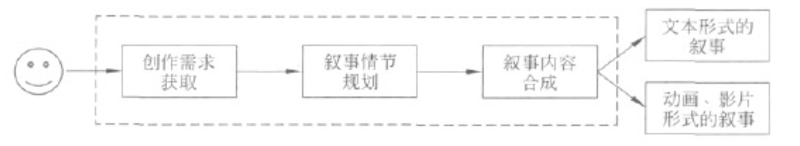
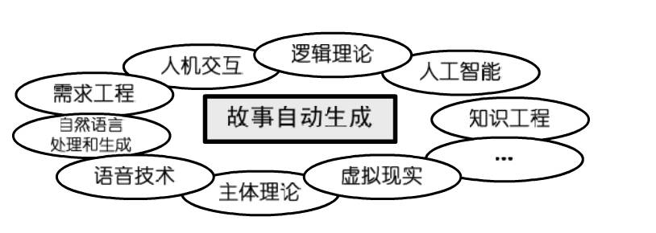
Neural-art
叙事生成的处理过程：

Slide 7
Neural-art
Pemberton
GESTER系统
2002
马力
中国古代近体诗
1962
Auto-beatnik
有启发的概念空间搜索模型
DNN
1960
Thorndyke
故事文法
1997
Turner
MINSTER系统
随机过程和语法规则的结合，并运用一定的词典产生语句
遗传算法
http://www.docin.com/p-819531878.html

Slide 8
Neural-art
二、案例
--新闻传播
--语言文学
-诗歌
-小说

Slide 9
Neural-art
新闻传播的基本流程：
1.选择事实阶段
新闻传播的起点是事实。事实作为传者的反映对象，是客观存在物，它具有不以人们意志为转移的客观物质性。
2.事实转换阶段。
所谓事实转换，就是把新闻事实变成新闻成品。新闻事实要经过新闻媒介向社会广泛传播以后，霉变成了能为广大受众所接受的新闻。
3.信息接受阶段
受众接受新闻成品，获得新闻信息，这是新闻传播过程的最后阶段，新闻传播在受众这里最后完成。

Slide 10
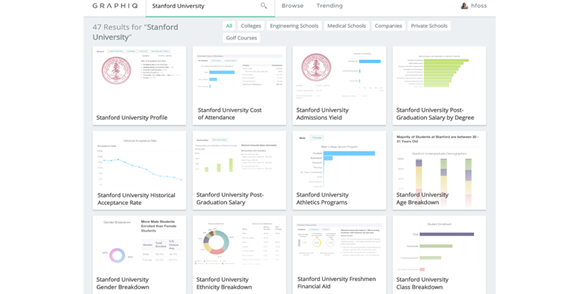

Neural-art
选择事实
路透社与Graphiq建立战略合作
Facebook解散了它的“热门话题（Trending）”团队，采用机器算法来抓取头条新闻
根据Facebook的热门话题编辑守则（Trending Review Guidelines），人工编辑的工作主要局限在基础编辑和格式修改。
http://news.qq.com/original/dujiabianyi/ai_news.html

Slide 11

Neural-art
事实转换
美联社就和科技公司Automated Insights合作
采用人工智能技术来报道商业领域的企业财报新闻
腾讯新闻机器人Dreamwriter
据研发团队透露，Dreamwriter 的写作方式并非是简单的资料抓取，基于大数据分析平台，能够在短时间内选出新闻点、抓取相关资料，按照特定的新闻体裁成稿，适用于资料量巨大的财经资讯新闻。
《CPI 同比上涨 2.0% 创 12 个月新高》
1分钟定稿
300份一季度→3000份一季度

Slide 12


Neural-art
微软“小冰”创作人类历史上第一部100%由人工智能创造的诗集-《阳光失了玻璃窗》
携程AI产品“小诗机”
旅行中的各种场景和题裁的诗性表达
小冰学习了1920年以来519位诗人的现代诗，通过深度神经网络等技术手段模拟人的创作过程，花费100小时，训练10000次以后，才拥有的现代诗歌的创作能力。
“小诗机”本身是一个综合的人工智能系统工程，有海量的知识库，也有深度学习的CNN、LSTM、翻译模型算法、遗传算法的调优。
49元/本

Slide 13
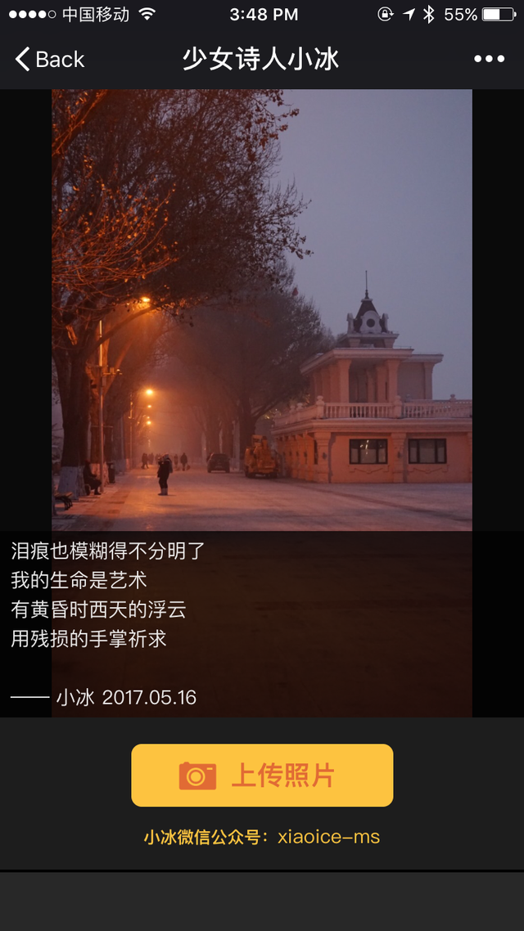
Neural-art

Slide 14

Neural-art
日本公立函馆未来大学负责推进的“利用人工智能(AI)创作小说”研发项目
该人工智能创作的4部作品参加了“星新一文学奖”的评选，并通过了日本文学奖第一次评审，但作品最终并未获奖。
在这些作品中，人工智能的作用占到20%，80%经过人类编辑润色。也就是，小说的创作由人类事先设定好登场人物、故事框架等，人工智能再根据这些内容自动生成小说。

Slide 15
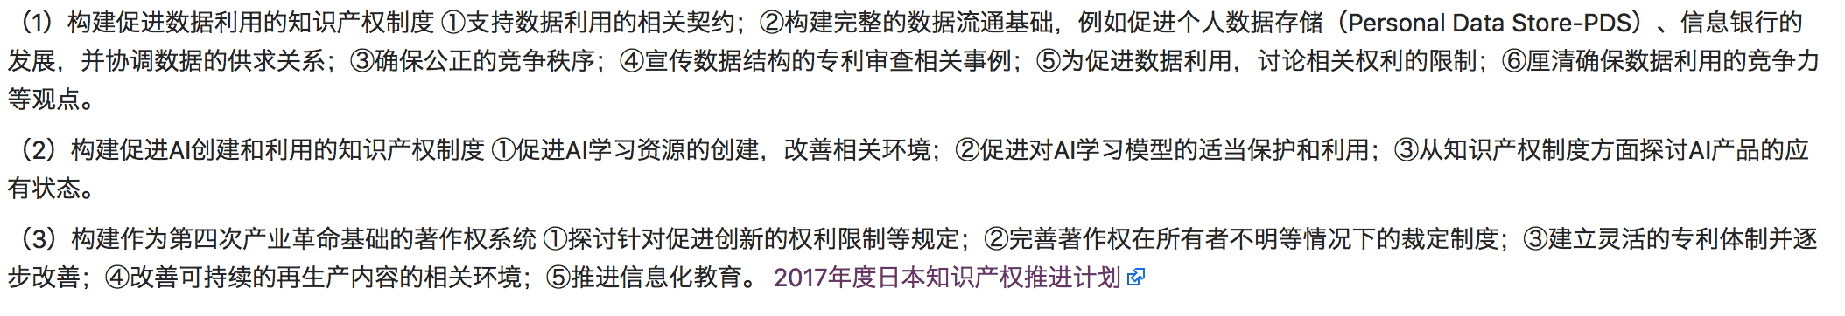
Neural-art
日本政府决定着手保护人工智能作品知识产权 日本政府“知识产权战略总部”9日决定着手保护人工智能(AI)创作小说、音乐等的知识产权。由于AI作品不属于现行《著作权法》适用对象，将研究制定新法。2016年度内将汇总具体政策，并打算根据需要在进入2017年度后建立新制度。 相关方案已写入表明知识产权政策方针的《知识产权推进计划2016》。

Slide 16
Neural-art
三、市场价值

Slide 17
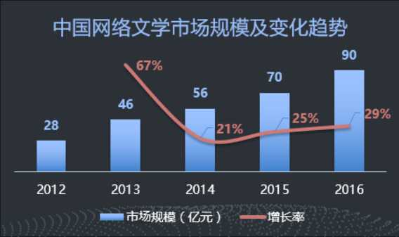
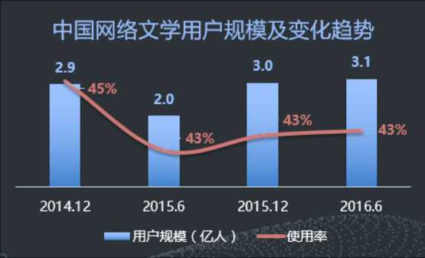
Neural-art

Slide 18
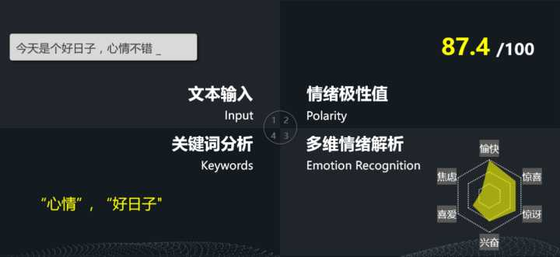
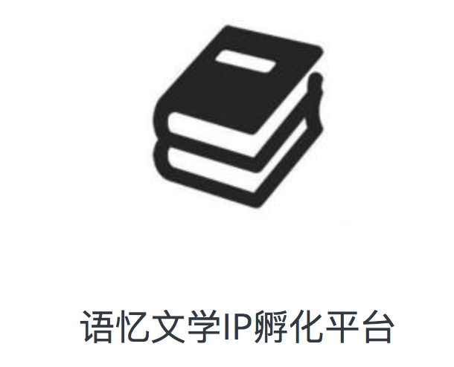
Neural-art
语忆科技在全国API Solution大赛推出新一代智能引擎——网络文学分析平台
整体情绪极性值趋势
各细节情绪趋势
各情绪变化幅度
小说节奏分析
同类小说对比分析
主要角色情绪分析

Slide 19
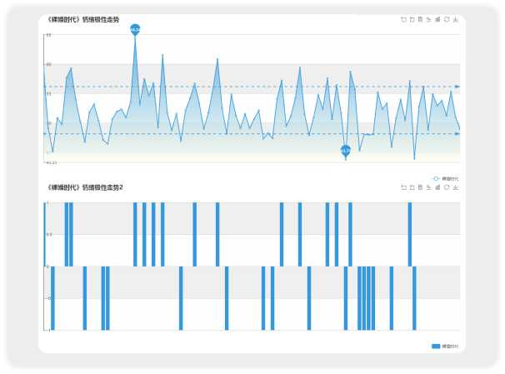
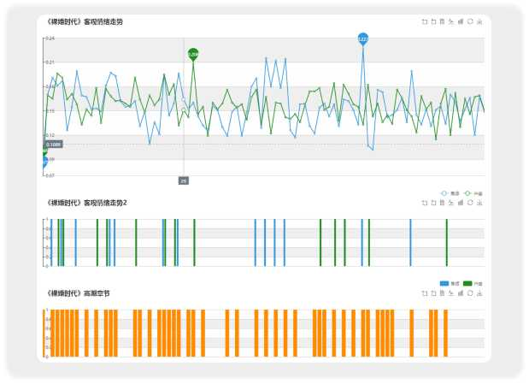
Neural-art
整体情感极性变化趋势及节奏
细节情绪变化趋势及节奏

